Slide 1
ПУТЕШЕСТВИЕ В СТРАНУ ГРАМОТА
Звуки П, ПЬ
учитель – логопед
Никитина Т.В.
Санкт - Петербург

Slide 2
А
П
О
У
И
Ы
М
Э

Slide 5
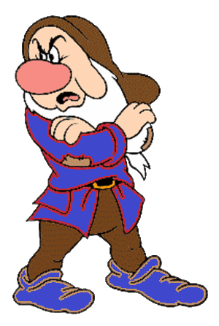
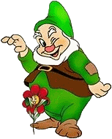
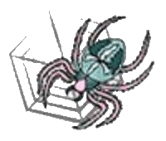
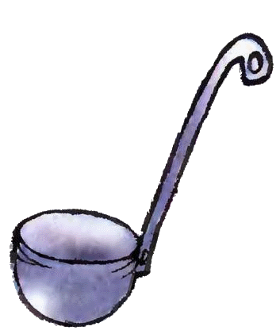

Slide 6
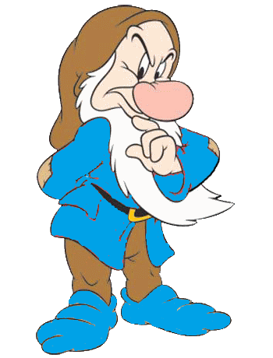

Slide 7
АП
ОП
УП
ЫП
ИП

Slide 8
ПА
ПО
ПУ
ПЫ
ПИ

Slide 10
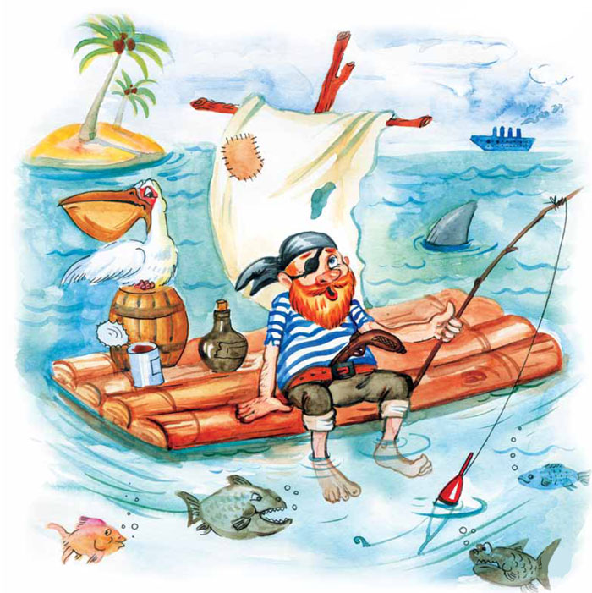

Slide 11
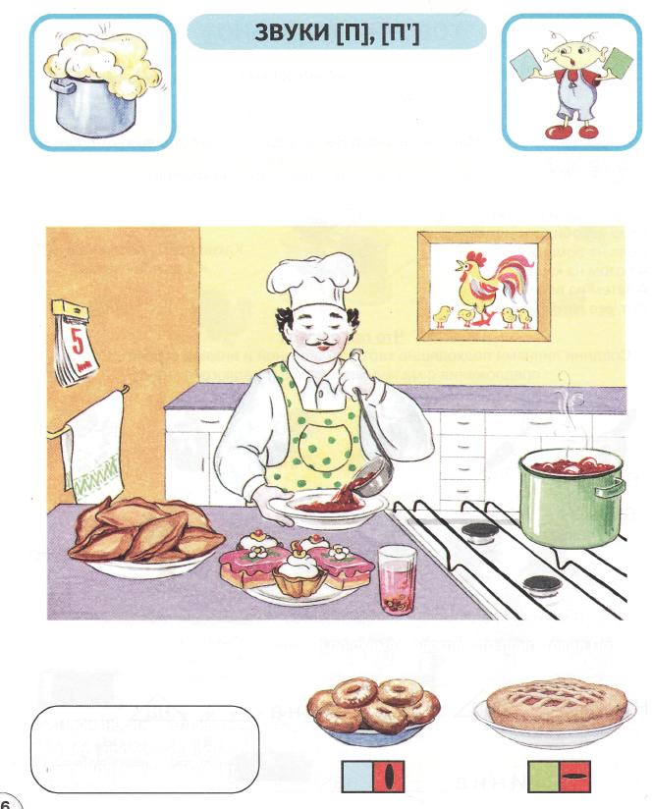

Slide 12
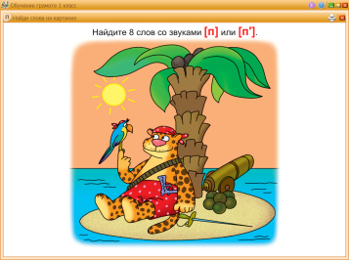

Slide 13
